Slide 1
TIỀN XỬ LÝ DỮ LIỆU Xử lý ngôn ngữ tự nhiên

Slide 2
quy trình xử lý dữ liệu trong nlp
Trước khi thực hiện một tác vụ nào trong quá trình xử lý ngôn ngữ tự nhiên một văn bản nào đó thì văn bản đó phải được chuẩn hóa (normalized)
Ba tác vụ thường được áp dụng trong một tiến trình chuẩn hóa
Phân đoạn (segmenting)/tách từ (tokenizing) từ văn bản liên tục
Chuẩn hóa định dạng từ (normalizing word format)
Phân đoạn câu trong văn bản liên tục
Một quy trình xử lý ngôn ngữ tự nhiên (NLP) điển hình bao gồm xử lý văn bản, trích xuất đặc trưng và ra quyết định.
Tất cả các bước này có thể áp dụng các kỹ thuật NLP cổ điển, học máy hoặc mạng nơ-ron
Notes:
cần huấn luyện một mô hình từ đủ lượng dữ liệu trước khi có thể được sử dụng để dự đoán và ra quyết định.

Slide 3
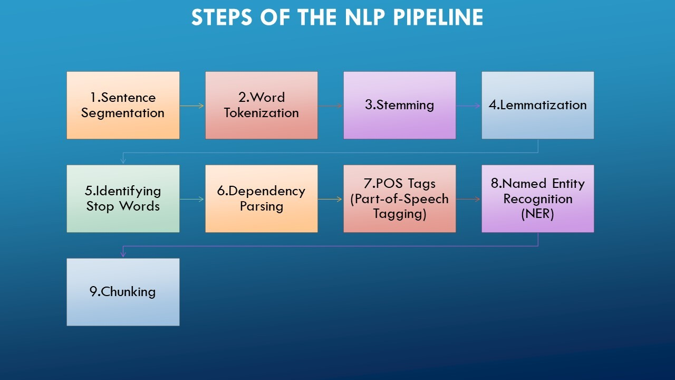
quy trình xử lý điển hình
Sanjay Kumar. 2024. “Steps of the NLP Pipeline”. Linkedin, Jul 2024. Accessed 2025-01-03.
https://www.linkedin.com/pulse/steps-nlp-pipeline-sanjay-kumar-mba-ms-phd-dmdfc

Slide 4
phân đoạn câu (sentence segmentation)
Mục đích: Chia một văn bản thành các câu riêng lẻ.
Phân đoạn câu: Xác định ranh giới câu bằng cách sử dụng các dấu chấm câu (punctuation marks) như dấu chấm (period), dấu chấm hỏi (question mark), dấu chấm than (exclamation point).
Bước này rất cần thiết để hiểu ngữ cảnh và cấu trúc của văn bản. Bằng cách chia nhỏ văn bản thành các câu, mỗi câu có thể được xử lý riêng lẻ, đơn giản hóa việc phân tích.

Slide 5
tokenization
Chia nhỏ câu thành các từ hoặc token riêng lẻ.
Văn bản được chia dựa trên khoảng trắng và dấu chấm câu.
Tokenization nâng cao có thể xử lý các từ viết tắt (ví dụ: "don't" trở thành "do" và "n't") và từ ghép (ví dụ: "New York")
Tokenization giúp xác định các đơn vị có ý nghĩa trong văn bản, giúp phân tích và xử lý dễ dàng hơn
Tokenization có thể được phân loại:
Word tokenization
Character tokenization
Subword tokenization
Notes:
Word tokenization: Phương pháp này chia văn bản thành các từ riêng lẻ. Đây là cách tiếp cận phổ biến nhất và đặc biệt hiệu quả đối với các ngôn ngữ có ranh giới từ rõ ràng như tiếng Anh.
Character tokenization: văn bản được phân đoạn thành các ký tự riêng lẻ. Phương pháp này có lợi cho các ngôn ngữ không có ranh giới từ rõ ràng hoặc cho các tác vụ yêu cầu phân tích chi tiết, chẳng hạn như sửa lỗi chính tả.
Subword tokenization: Đạt được sự cân bằng giữa việc phân chia từ và ký tự, phương pháp này chia văn bản thành các đơn vị có thể lớn hơn một ký tự đơn lẻ nhưng nhỏ hơn một từ đầy đủ. Ví dụ, "Chatbot" có thể được phân chia thành "Chat" và "bot". Cách tiếp cận này đặc biệt hữu ích cho các ngôn ngữ hình thành ý nghĩa bằng cách kết hợp các đơn vị nhỏ hơn hoặc khi xử lý các từ ngoài vốn từ vựng trong các tác vụ NLP.

Slide 6
tokenization
Token:
Thể hiện của chuỗi các ký tự trong một tài liệu cụ thể (được nhóm lại thành một đơn vị ngữ nghĩa hữu ích)
Type:
Lớp tất cả các token chứa cùng một chuỗi ký tự
Term:
Một type (có thể được chuẩn hóa) được bao gồm trong corpus dictionary
Notes:
Ngữ liệu (Corpus) là một tập hợp lớn các văn bản được thu thập có mục đích, thường được sử dụng cho các mục đích nghiên cứu ngôn ngữ học hoặc phát triển các ứng dụng xử lý ngôn ngữ tự nhiên.
Từ điển Corpus bao gồm danh sách các từ và cụm từ xuất hiện trong ngữ liệu, cùng với tần suất xuất hiện của chúng và các thông tin khác liên quan.
Ví dụ: to sleep more to learn
Token: to, sleep, more, to, learn
Type: to, sleep, more, learn
Term: sleep, more, learn (đã loại bỏ các stop word)

Slide 7
Word tokenization
Phương pháp
Tách văn bản dựa trên khoảng cách
Có thể sử dụng các dấu phân cách khác
Ưu điểm
Dễ thực hiện
Hạn chế
Nguy cơ bị thiếu từ
Các ngôn ngữ khác (vd: Chinese) không có khoảng trắng
Kích thước từ vựng lớn
Các từ bị viết sai chính tả sẽ được coi là một token
Notes:
Kích thước từ vựng rất lớn (loại token)
Giới hạn số lượng từ có thể được thêm vào từ vựng

Slide 8
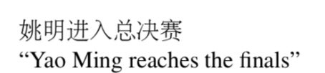
character tokenization
Tách văn bản thành các ký tự riêng lẻ
Ưu điểm
Sẽ có rất ít hoặc không có từ không rõ ràng
Hữu ích cho các ngôn ngữ mà ký tự mang thông tin
Ít token hơn
Dễ thực hiện
Hạn chế
Một ký tự thường không có nghĩa
Chuỗi lớn hơn để được xử lý bởi các mô hình
Notes:
Một ký tự thường không có nghĩa
Không thể học ngữ nghĩa cho các từ
Chuỗi lớn hơn để được xử lý bởi các mô hình
Nhiều đầu vào hơn để xử lý

Slide 9
Subword tokenization
Phương pháp
Các từ được sử dụng thường xuyên không nên được chia thành các subword nhỏ hơn
Các từ hiếm gặp nên được phân tách thành các subword có ý nghĩa
Sử dụng một ký hiệu đặc biệt để chỉ định từ nào là bắt đầu của token và từ nào là hoàn chỉnh với bắt đầu của token
Các phương pháp hiện đại cho NLP và IR dựa vào loại này
Ưu điểm
Giải quyết vấn đề out-of-vocabulary
Quản lý kích thước từ vựng
Hạn chế
Lược đồ mới và cần nhiều khám phá hơn

Slide 10
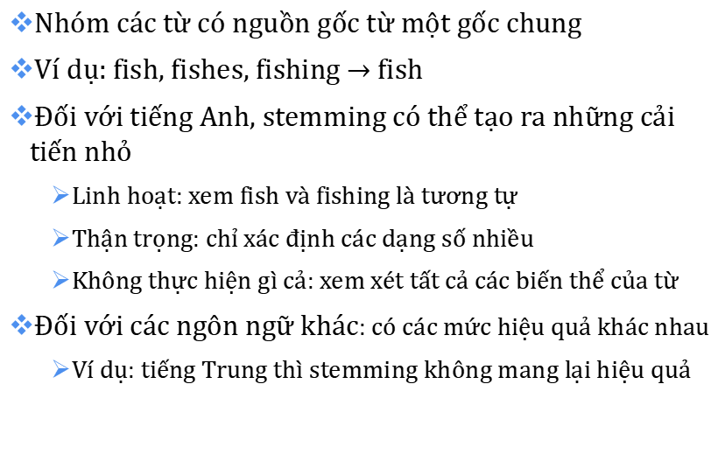
stemming
Nhóm các từ có nguồn gốc từ một gốc chung
Ví dụ: fish, fishes, fishing $→$ fish
Đối với tiếng Anh, stemming có thể tạo ra những cải tiến nhỏ
Linh hoạt: xem fish và fishing là tương tự
Thận trọng: chỉ xác định các dạng số nhiều
Không thực hiện gì cả: xem xét tất cả các biến thể của từ
Đối với các ngôn ngữ khác: có các mức hiệu quả khác nhau
Ví dụ: tiếng Trung thì stemming không mang lại hiệu quả

Slide 11
stemming
Ba tiêu chí đánh giá stemmer
Tính chính xác (correctness)
Hiệu quả của tác vụ
Hiệu suất nén
Hai trường hợp stemming có thể không chính xác
Over-stemming: loại bỏ quá nhiều phần của từ
Under-stemming: loại bỏ quá ít phần của từ
Notes:
Tính chính xác: Stemmer có tạo ra gốc từ đúng không?
Hiệu quả của nhiệm vụ: Stemming có giúp cải thiện hiệu suất của các tác vụ xử lý ngôn ngữ tự nhiên (NLP) hay không?
Hiệu suất nén: Stemming có giúp giảm dung lượng lưu trữ văn bản hay không?
Over-stemming (loại bỏ quá nhiều phần của từ): Hai hoặc nhiều từ bị rút gọn thành cùng một gốc sai
Ví dụ: 'centennial' (trăm năm), 'century' (thế kỷ), 'center' (trung tâm) → 'cent' (trăm)
Under-stemming (loại bỏ quá ít phần của từ): Hai hoặc nhiều từ có thể bị rút gọn sai thành nhiều hơn một gốc từ
Ví dụ: 'acquire' (mua lại), 'acquiring' (đang mua lại), 'acquired' (đã mua lại) → 'acquir'
'acquisition' (sự mua lại) → 'acquis'

Slide 12
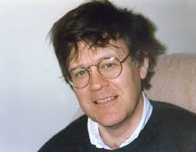
porter stemmer (1980)
Bộ tách từ phổ biến nhất cho tiếng Anh, phát triển bởi Martin Porter
Rule-based stemmer: các quy tắc chủ yếu để loại bỏ hậu tố như:
“ing” ⟶ “-” connecting ⟶ connect
“sses” ⟶ “ss” caresses ⟶ caress
...
Ưu điểm:
Tạo ra kết quả tốt nhất so với các stemmer khác và có tỷ lệ lỗi ít hơn
Hạn chế
Các biến thể hình thái được tạo ra không phải lúc nào cũng là từ thật (tạo ra gốc từ)

Slide 13
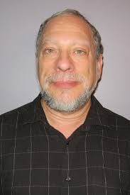
krovetz stemmer (1993)
Phương pháp lai kết hợp thuật toán – từ điển phát triển bởi Robert Krovetz
Từ được kiểm tra trong từ điển
Nếu có, để nguyên (hoặc được thay thế bằng "exception" - ngoại lệ)
Nếu không có, từ được kiểm tra các hậu tố có thể được loại bỏ
Sau khi loại bỏ, từ điển được kiểm tra lại

Slide 14
lemmatization
Khử các dạng biến tố/biến thể về dạng cơ sở
am, are, is ⟶ be
car, cars, car’s, cars’ ⟶ car
the boy's cars are different colors ⟶ the boy car be different color
Stemming:
một quá trình trích các gốc bằng cách loại bỏ một vài ký tự cuối cùng khỏi một từ, thường dẫn đến ý nghĩa và chính tả không chính xác
Lemmatization
xem xét ngữ cảnh và chuyển đổi từ về dạng cơ sở có ý nghĩa của nó, được gọi là lemma

Slide 15
stop words
Loại bỏ các từ phổ biến, thường xuất hiện trong nhiều văn bản và ít mang thông tin ngữ nghĩa quan trọng, khỏi quá trình xử lý ngôn ngữ tự nhiên.
Các từ là function word (trợ từ) giúp hình thành cấu trúc câu: the, of, and, to,...
Đối với một ứng dụng, có thể xây dựng danh sách stop words (từ dừng) dành riêng cho miền
Tại sao chúng ta cần loại bỏ stop words?
Giảm kích thước tệp chỉ mục (hoặc dữ liệu)
Thường không có ảnh hưởng đến hiệu quả của nhiệm vụ NLP, và thậm chí có thể cải thiện nó

Slide 16
token normalization
Chuẩn hóa token/term: giảm token về dạng chính tắc (tạo các lớp tương đương)
Xóa dấu chấm để tạo thành một term
Xóa dấu gạch ngang để tạo thành một term
Duy trì mối quan hệ giữa các token chưa chuẩn hóa
Chính tả của tiếng Anh - Anh và Anh – Mỹ
Các ngôn ngữ khác
Notes:
Tại sao cần chuẩn hóa Token/Term?
Giảm số lượng token: Khi các biến thể của một từ được gộp lại thành một token duy nhất, số lượng token trong văn bản sẽ giảm đi. Điều này giúp giảm dung lượng lưu trữ và tăng tốc độ xử lý.
Cải thiện độ chính xác: Các mô hình ngôn ngữ có thể hoạt động hiệu quả hơn khi chúng được huấn luyện trên dữ liệu đã được chuẩn hóa. Việc gom nhóm các biến thể giúp mô hình khái quát hóa tốt hơn và giảm nhiễu.
Đơn giản hóa quá trình xử lý: Việc xử lý văn bản sẽ dễ dàng hơn khi các từ và cụm từ được đưa về dạng chuẩn.
Các phương pháp chuẩn hóa Token/Term
Xóa dấu chấm: Loại bỏ dấu chấm trong các từ viết tắt (ví dụ: U.S.A → USA). Tuy nhiên, cần cẩn thận với các từ có dấu chấm là một phần không thể thiếu (ví dụ: C.A.T - Caterpillar Inc).
Xóa dấu gạch ngang: Loại bỏ dấu gạch ngang trong các từ ghép (ví dụ: anti-discriminatory → antidiscriminatory).
Duy trì mối quan hệ giữa các token chưa chuẩn hóa: Ví dụ, "car" và "automobile" có thể được coi là tương đương, nhưng vẫn cần duy trì thông tin về mối quan hệ giữa chúng.
Chính tả: Xử lý sự khác biệt trong chính tả giữa các biến thể (ví dụ: colour vs. color).
Các ngôn ngữ khác: Xử lý các vấn đề tương tự trong các ngôn ngữ khác (ví dụ: tiếng Pháp: résumé vs. resume).

